Slide 1

Keras(Windows-CPU) MNIST

Slide 2
Install
CNN
Keras
Install Python 3.6.6
Install TensorFlow
Install Keras
Window(64bit)

Slide 3
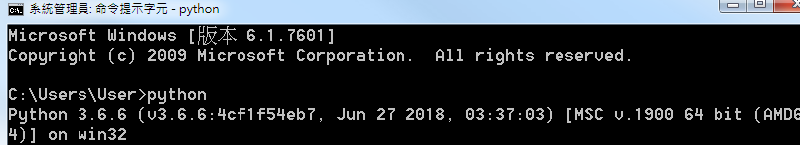
Install python 3.6.6
Install
CNN
Keras
先到 “ https://www.python.org/downloads/windows/” 下載3.6.6版本 PYTHON
以下出現【 】 內部文字為Command 所輸入指令
Test python【python】

Slide 4
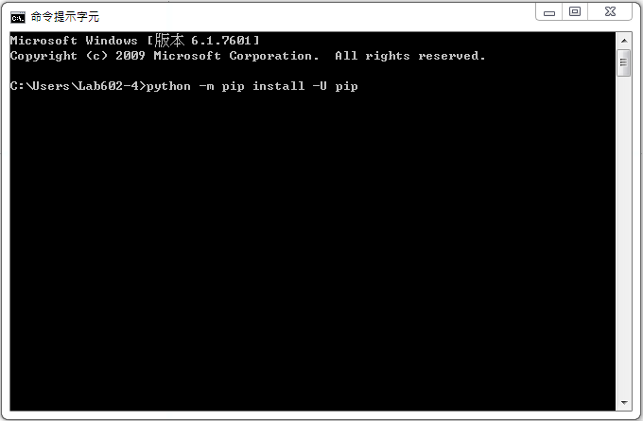
Install python 3.6.6
Install
CNN
Keras
Upgrade “pip”【 python -m pip install -U pip】

Slide 5
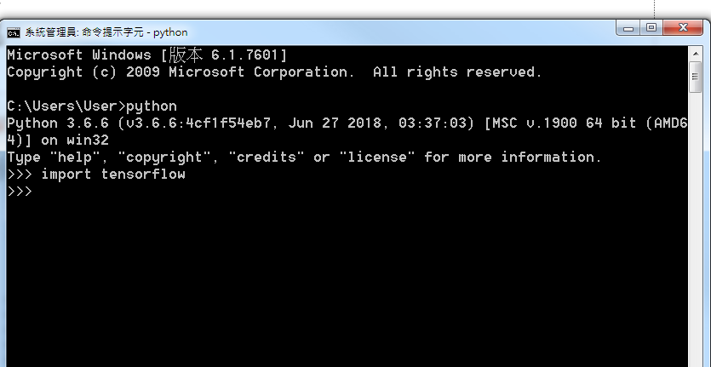
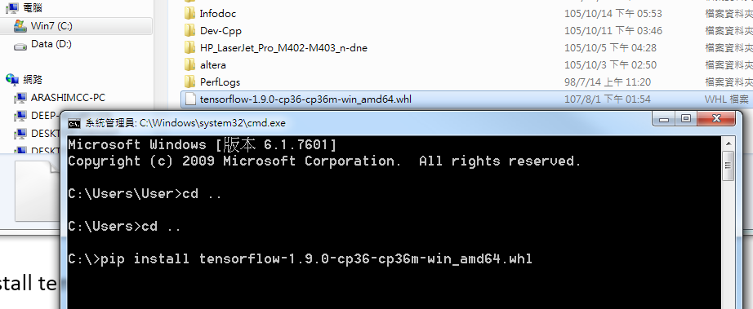
Install Tensorflow
Install
CNN
Keras
由於當時Tensorflow 剛進行更新，使用PIP指令包裝時，
會安裝錯誤，解決方法為在GOOGLE搜尋
"tensorflow-1.9.0-cp36-cp36m-win_amd64.whl”
到該路徑位址，並以以下指令進行安裝
【 pip install tensorflow-1.9.0-cp36-cp36m
-win_amd64.whl】
若是正常的安裝方式，輸入【 pip install tensorflow】即會正常安裝
【python】
Test tensorflow【import tensorflow】

Slide 6
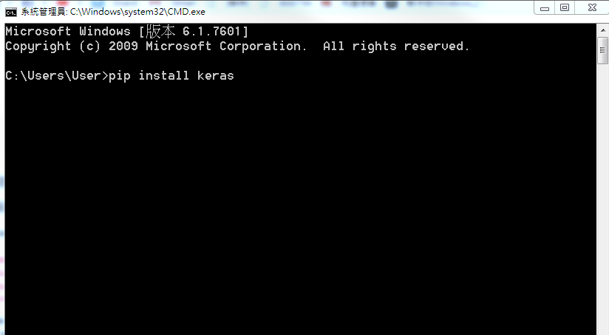
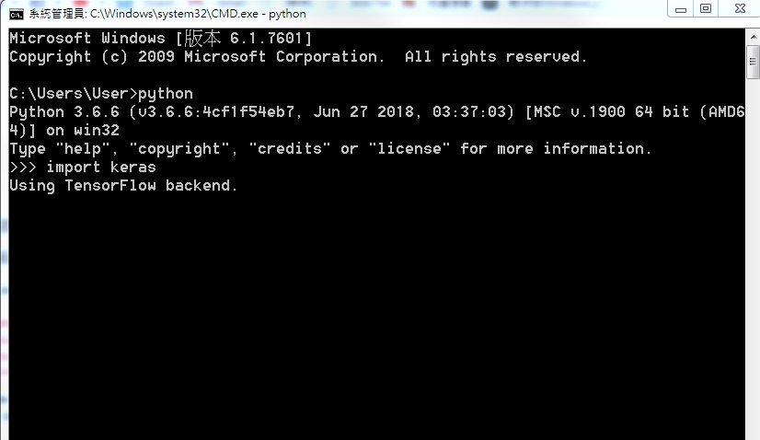
Install Keras
Install
CNN
Keras
Install Keras【pip install keras】
Test keras
1.【 python】
2.【 import keras】
『Using TensorFlow backend』

Slide 7
Pycharm (Python IDE)
Install
CNN
Keras
Community
https://www.jetbrains.com/pycharm/download/#section=windows

Slide 8
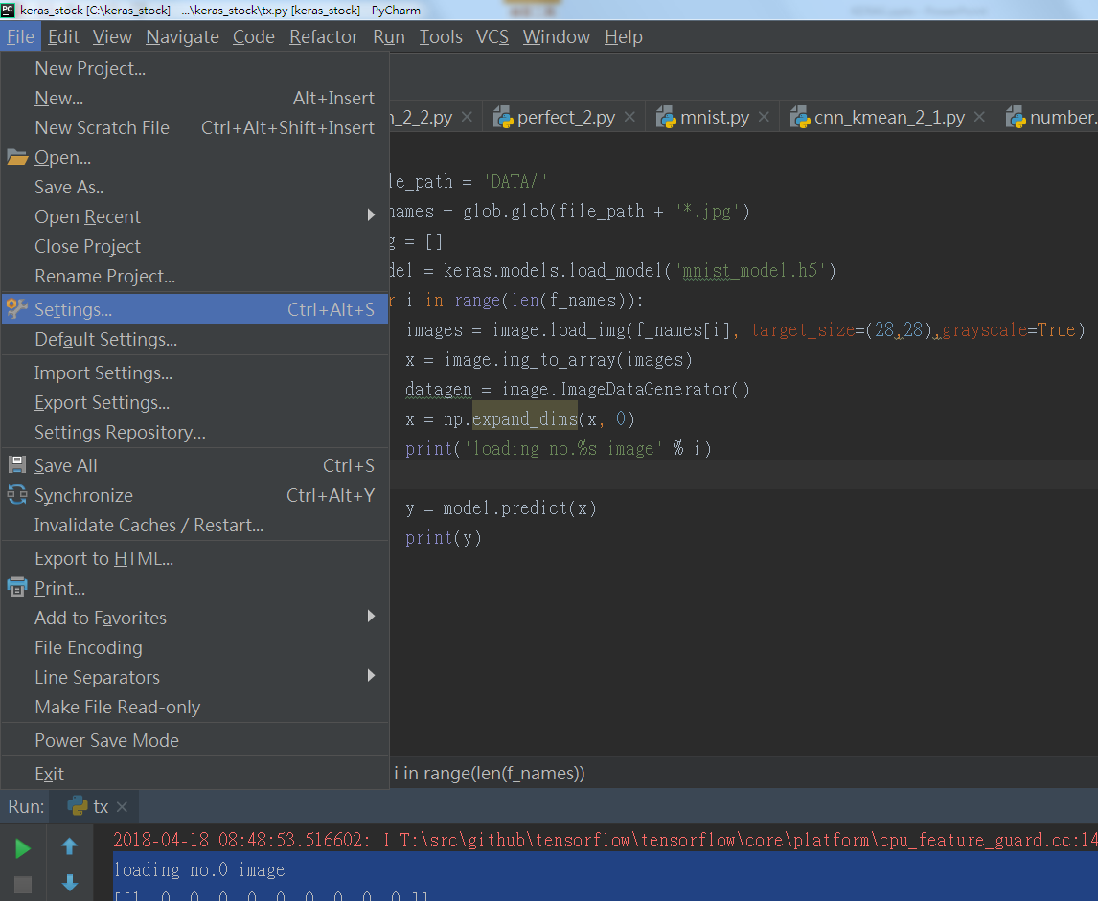
Pycharm Install API(Package)
Install
CNN
Keras
File→Settings..

Slide 9
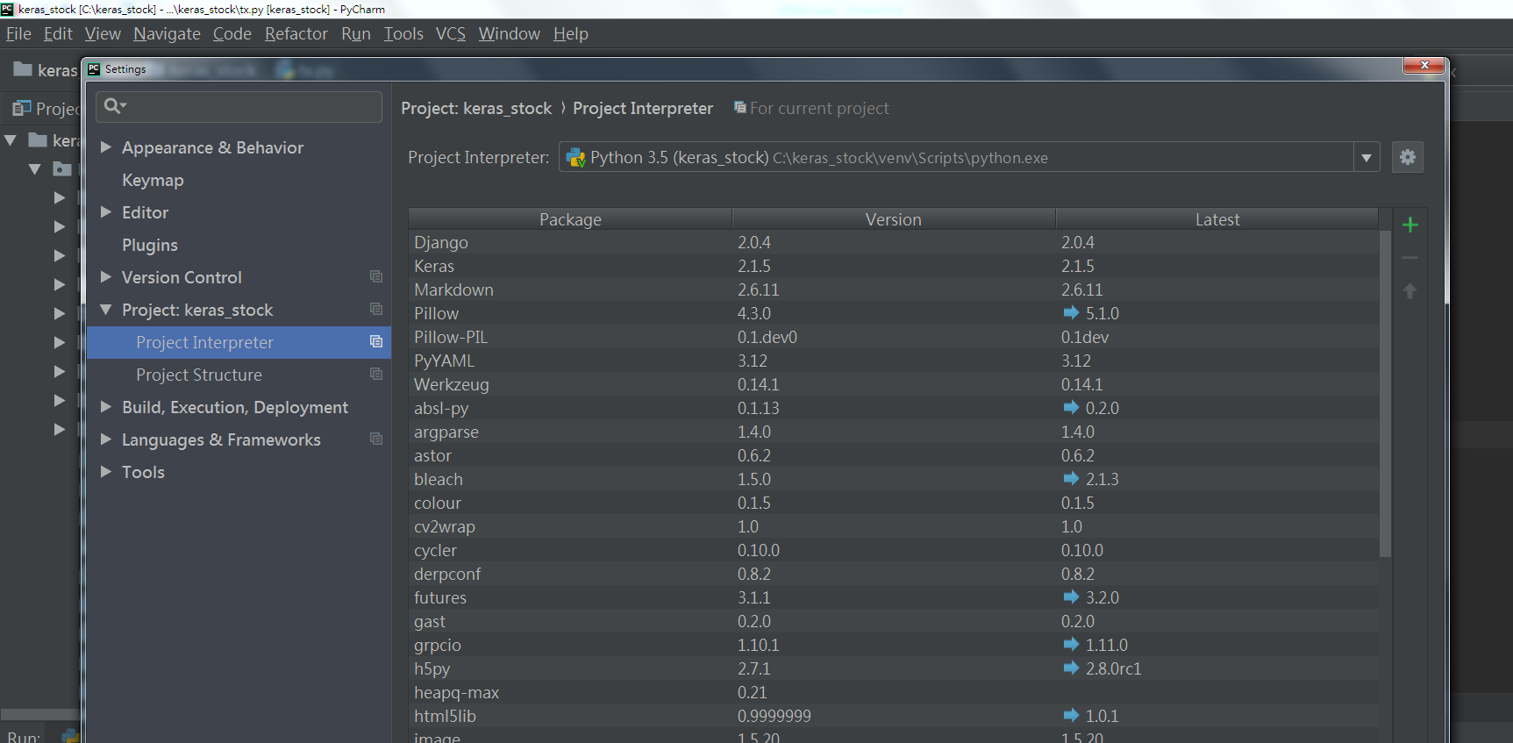
Pycharm Install API(Package)
Install
CNN
Keras

Slide 10
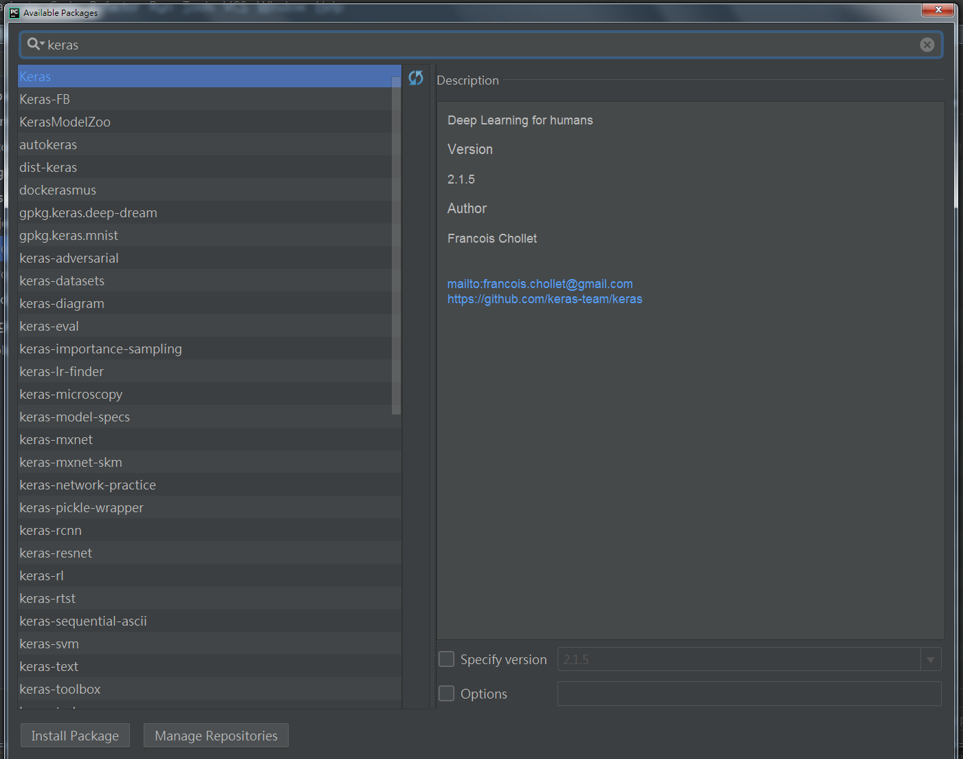
Install
CNN
Keras
Pycharm Install API(Package)
Install Package

Slide 11
WHAT IS CNN?
Install
CNN
Keras
It is one of the deep learning techniques, used for image recognition .
Essentially neural networks that use convolution in place of general matrix multiplication in at least one of their layer.

Slide 12
Install
CNN
Keras
Convolutional Neural Networks

Slide 13
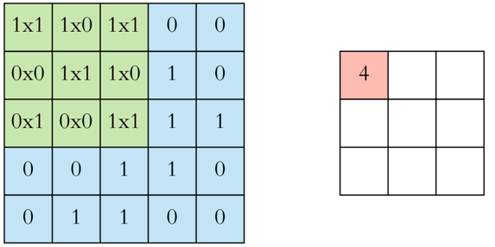
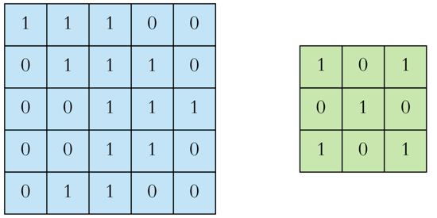
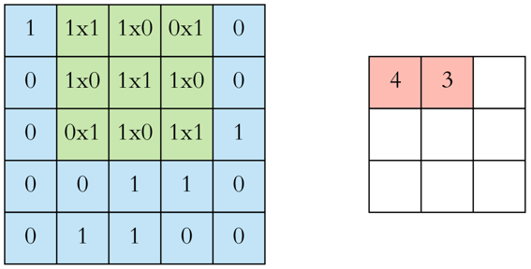
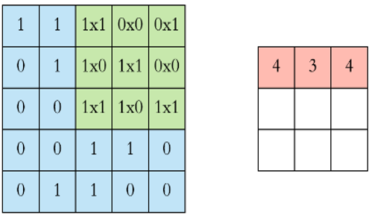
Install
CNN
Keras
Convolution layer
Kernel(3X3)
Input (5X5)

Slide 14
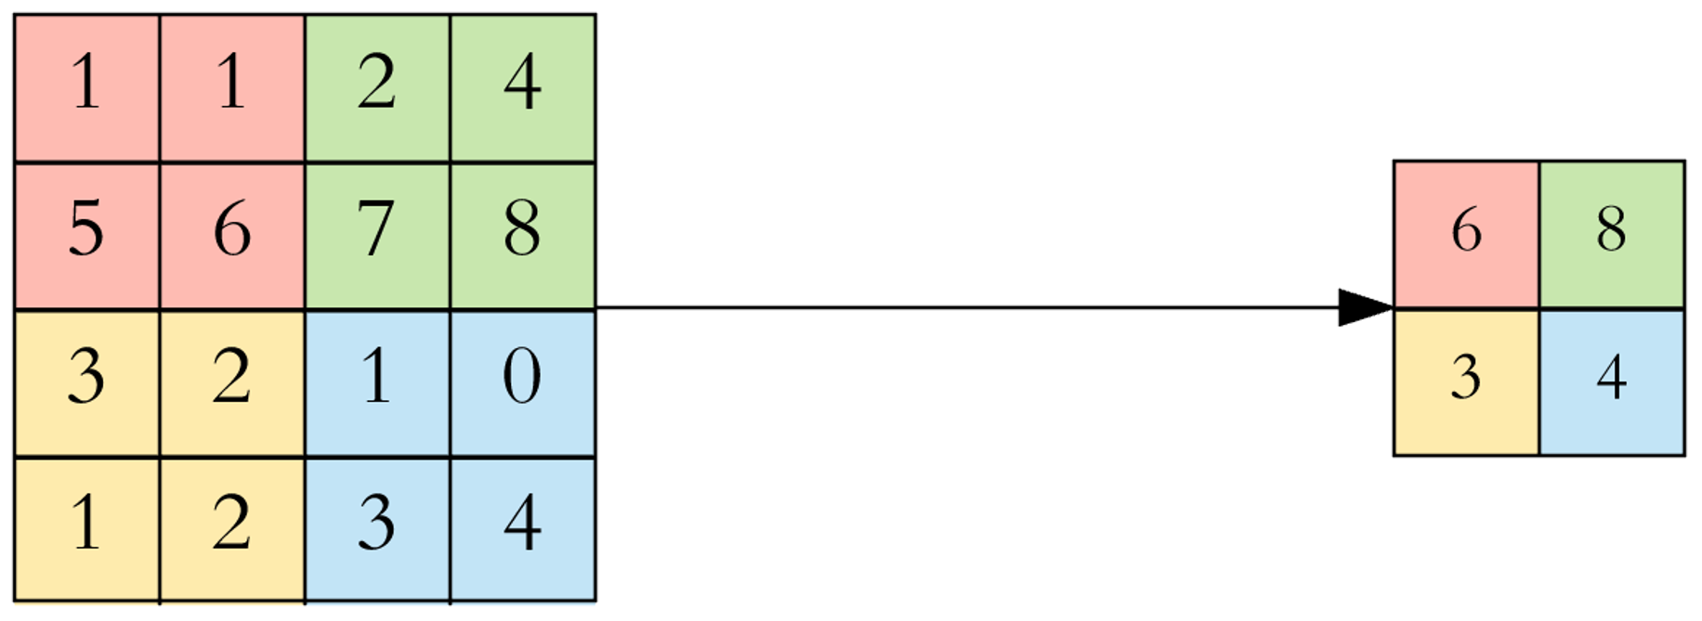
Install
CNN
Keras
Pooling layer
Max pooling_2X2

Slide 15
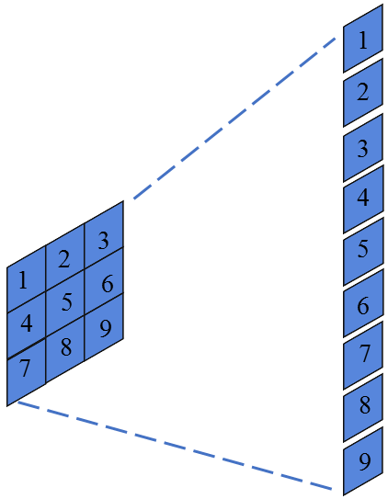
Install
CNN
Keras
Flatten layer

Slide 16
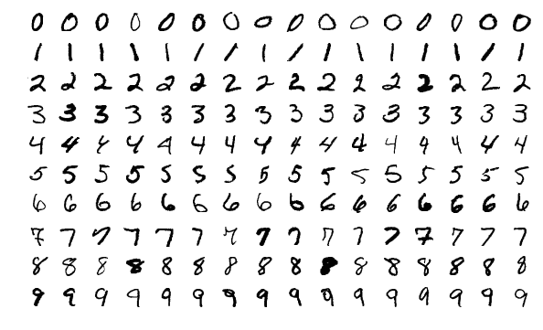
Install
CNN
Keras
Training
predict
Mnist手寫數字辨識數據庫介紹[1]
Mnist數據庫來自於 National Institute of Standards and Technology (NIST)， training set來自250位不同人手寫數字構成。
其中分別為有訓練用數據庫(training dataset)以及測試用數據庫(test dataset) ，
還有另外有著對應上述數據庫類別的標籤(label)數據庫。
Mnist官方: http://yann.lecun.com/exdb/mnist/

Slide 17
Install
CNN
Keras
Training
predict
Mnist手寫數字辨識數據庫介紹[2]
Mnist訓練數據庫共有60000筆手寫數據以及其60000筆對應標籤，測試數據庫則為10000筆及其10000筆標籤。
對於CNN訓練來說，希望會擁有足夠大的數據集，除了可以提升訓練效果(提升訓練時辨識率)以外，也可以避免出現Overfitting這樣的現象，在這裡簡單說明，簡而言之，Overfitting就是意指對於有在訓練數據庫內的資料會有非常良好的辨識率，但是對於未在訓練數據庫內的資料其差無比，也就是為什麼雖然手寫數字辨識率可高達99%，只有10種類的數字，但是卻要準備到60000筆的訓練數據。
此現象會在最後面的補充說明[2]補充介紹。

Slide 18
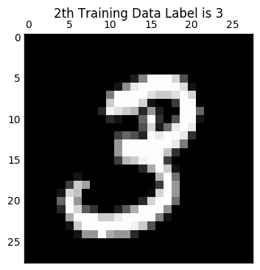
Install
CNN
Keras
Training
predict
Mnist手寫數字辨識數據庫介紹[3]
Mnist數據庫每張圖片大小為28*28
圖片為黑白灰階格式
對於用在CNN輸入的概念，資料輸入格式為28*28*1
(舉例:若為彩圖則是為28*28*3)
從Mnist官方所得到的數據過已經是經過處理過的[.gz]格式，可以直接用於訓練接收數據。
但無法直接觀看及使用圖片，可藉由後處理將圖片還原。

Slide 19
Keras:以Mnist手寫數字辨識數據庫為範例 (介紹)
Install
CNN
Keras
Training
predict
此手寫數字範例數據庫來源為直接import Keras 函式庫內已處理過的MNIST手寫數字數據庫，已經做好了標籤，後面有詳細介紹，無須額外再提供數據庫檔案，若想嘗試其餘數據庫可以在code內直接取代。

Slide 20
Keras:以Mnist手寫數字辨識數據庫為範例 (訓練)
Install
CNN
Keras
Training
predict
引入所需的Python函式庫
from keras.datasets import mnist from keras.utils import np_utils import numpy as np from keras.models import Sequential from keras.layers import Dense, Dropout, Flatten, Conv2D, MaxPooling2D import os

Slide 21
範例
Install
CNN
Keras
Training
predict
# Read MNIST data (X_Train, y_Train), (X_Test, y_Test) = mnist.load_data() # Translation of data X_Train40 = X_Train.reshape(X_Train.shape[0], 28, 28, 1).astype('float32') X_Test40 = X_Test.reshape(X_Test.shape[0], 28, 28, 1).astype('float32') # Standardize feature data X_Train40_norm = X_Train40 / 255 X_Test40_norm = X_Test40 / 255 # Label Onehot-encoding y_TrainOneHot = np_utils.to_categorical(y_Train)

Slide 22
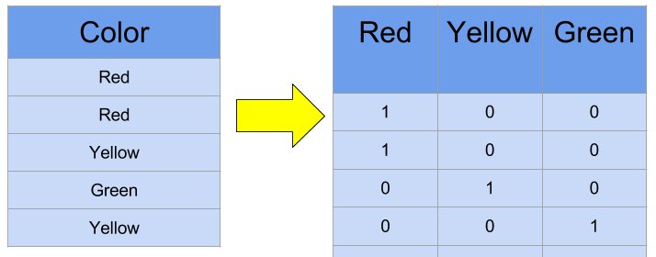
Install
CNN
Keras
Training
predict
X為手寫圖片數據
Y為圖片標籤
Train以及Test分別是訓練用跟測試用
取得由keras所提供MNIST手寫數字資料庫，在前頁import已經有引用，會自動從網路上下載，此數據庫並非圖片檔，式已經處理成python可取用的數據庫。
# Read MNIST data (X_Train, y_Train), (X_Test, y_Test) = mnist.load_data() # Translation of data X_Train40 = X_Train.reshape(X_Train.shape[0], 28, 28, 1).astype('float32') X_Test40 = X_Test.reshape(X_Test.shape[0], 28, 28, 1).astype('float32') # Standardize feature data X_Train40_norm = X_Train40 / 255 X_Test40_norm = X_Test40 / 255 # Label Onehot-encoding y_TrainOneHot = np_utils.to_categorical(y_Train)
圖片數字格式為28*28
標準化
將資料庫取得的標籤 轉為Keras可使用的格式(One hot encoding)
One hot encoding:

Slide 23
範例
Install
CNN
Keras
Training
predict
model = Sequential() # Create CN layer 1 model.add(Conv2D(filters=16,kernel_size=(5, 5),padding=‘same’,input_shape=(28, 28, 1),activation=‘relu’)) # Create Max-Pool 1 model.add(MaxPooling2D(pool_size=(2, 2))) # Create CN layer 2 model.add(Conv2D(filters=36,kernel_size=(5, 5),padding=‘same’,input_shape=(28, 28, 1),activation=‘relu’)) # Create Max-Pool 2 model.add(MaxPooling2D(pool_size=(2, 2))) # Add Dropout layer model.add(Dropout(0.25)) # Flatten layer model.add(Flatten()) # Fully connected model.add(Dense(128, activation='relu')) model.add(Dropout(0.5)) model.add(Dense(10, activation='softmax')) model.summary()

Slide 24
Install
CNN
Keras
Training
predict
Kearas 順序模型，網路層架構會由[model.add]順序編成
input_shape: 訓練資料輸入維度(28*28*1)
model = Sequential() # Create CN layer 1 model.add(Conv2D(filters=16,kernel_size=(5, 5),padding=‘same’,input_shape=(28, 28, 1),activation=‘relu’)) # Create Max-Pool 1 model.add(MaxPooling2D(pool_size=(2, 2))) # Create CN layer 2 model.add(Conv2D(filters=36,kernel_size=(5, 5),padding=‘same’,input_shape=(28, 28, 1),activation=‘relu’)) # Create Max-Pool 2 model.add(MaxPooling2D(pool_size=(2, 2))) # Add Dropout layer model.add(Dropout(0.25)) # Flatten layer model.add(Flatten()) # Fully connected model.add(Dense(128, activation='relu')) model.add(Dropout(0.5)) model.add(Dense(10, activation='softmax')) model.summary()
激活函數
Kernel_size:kernel大小(5X5)
Zero padding : 這裡無使用 (為same)
Filters: feature map 數量(同一層有多少張數摺積，並不是指輸入的大小)
Hiden layer:隱藏層(全連接層所用)
Softmax:將辨識權重值機率化
Dense:種類數(這裡是數字0~9辨識，共有10種類)

Slide 25
Install
CNN
Keras
Training
predict
開始執行
# 定義訓練方式
model.compile(loss=‘categorical_crossentropy’, optimizer=‘adam’, metrics=[‘accuracy’])
# 開始訓練 train_history = model.fit(x=X_Train40_norm,y=y_TrainOneHot, validation_split=0.2,epochs=10, batch_size=300, verbose=2)
# 將訓練完model以及權重儲存 model.save('mnist_model.h5')

Slide 26
Install
CNN
Keras
Training
predict
開始執行
loss: 設定 Loss Function, 這邊選定Cross Entropy 作為 Loss Function.
Optimizer: 設定訓練時的優化方法, 在深度學習使用
metrics: 設定評估模型的方式是 accuracy 準確率.
# 定義訓練方式
model.compile(loss=‘categorical_crossentropy’, optimizer=‘adam’, metrics=[‘accuracy’])
# 開始訓練 train_history = model.fit(x=X_Train40_norm,y=y_TrainOneHot, validation_split=0.2,epochs=10, batch_size=300, verbose=2)
# 將訓練完model以及權重儲存 model.save('mnist_model.h5')
model.fit(訓練資料 , 資料標籤 , 從訓練隨機資料取用20%作為測試用 , 訓練次數 , 一次訓練資料量 , 訓練時狀態顯示)

Slide 27
Install
CNN
Keras
Training
predict
開始執行(執行狀態)
loss:損失函數，預測數據與實際數據的差異，
一般越接近0越好
Train on 48000 samples, validate on 12000 samples
Epoch 1/10
2018-04-20 03:01:24.598602: I T:\src\github\tensorflow\tensorflow\core\platform\cpu_feature_guard.cc:140] Your CPU supports instructions that this TensorFlow binary was not compiled to use: AVX2
- 28s - loss: 0.4886 - acc: 0.8478 - val_loss: 0.0952 - val_acc: 0.9725
Epoch 2/10
- 28s - loss: 0.1408 - acc: 0.9589 - val_loss: 0.0629 - val_acc: 0.9803
Epoch 3/10
- 29s - loss: 0.1026 - acc: 0.9698 - val_loss: 0.0510 - val_acc: 0.9837
Epoch 4/10
- 28s - loss: 0.0829 - acc: 0.9754 - val_loss: 0.0461 - val_acc: 0.9860
Epoch 5/10
val_acc:測試數據辨識率
acc:訓練數據辨識率

Slide 28
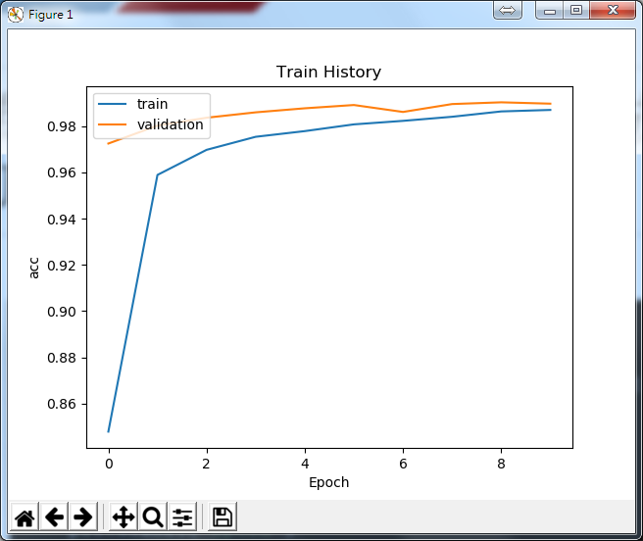
此為結束後以圖表顯示訓練成效(未必要添加) [添加在訓練Code下方]
Install
CNN
Keras
Training
predict
import matplotlib.pyplot as plt def show_train_history(train_history, train, validation): plt.plot(train_history.history[train]) plt.plot(train_history.history[validation]) plt.title('Train History') plt.ylabel(train) plt.xlabel('Epoch') plt.legend(['train', 'validation'], loc='upper left') plt.show() from utils import * #if isDisplayAvl(): show_train_history(train_history, 'acc', 'val_acc') show_train_history(train_history, 'loss', 'val_loss')

Slide 29
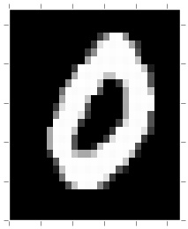

Install
CNN
Keras
Training
predict
Keras:以Mnist手寫數字辨識數據庫為範例 (辨識)
在這裡的範例測試，資料夾內有附有檔名為”DATA”的資料夾，內有兩張手寫數字辨識圖，若想再做其他測試，可以將其餘圖片添加在資料夾內。
若沒有DATA資料夾，則可以將以下兩張圖存下來，創新名為“DATA”資料夾在專案下，並放以下兩張圖片做測試。

Slide 30
Install
CNN
Keras
Training
predict
Keras:以Mnist手寫數字辨識數據庫為範例 (識別)
引入所需的Python函式庫
from keras.preprocessing import image import glob import keras import os import np

Slide 31
Install
CNN
Keras
Training
predict
開始執行
file_path = 'DATA/' f_names = glob.glob(file_path + '*.jpg') img = [] model = keras.models.load_model('mnist_model.h5') for i in range(len(f_names)): images = image.load_img(f_names[i], target_size=(28,28),grayscale=True) x = image.img_to_array(images) datagen = image.ImageDataGenerator() x = np.expand_dims(x, 0) print('loading no.%s image' % i) y = model.predict(x) print(y)

Slide 32
Install
CNN
Keras
Training
predict
開始執行
讀取訓練好的model給keras
file_path = 'DATA/' f_names = glob.glob(file_path + '*.jpg') img = [] model = keras.models.load_model('mnist_model.h5') for i in range(len(f_names)): images = image.load_img(f_names[i], target_size=(28,28),grayscale=True) x = image.img_to_array(images) datagen = image.ImageDataGenerator() x = np.expand_dims(x, 0) print('loading no.%s image' % i) y = model.predict(x) print(y)
處理資料夾下要辨識的圖片
讀取訓練好的model給keras

Slide 33
Install
CNN
Keras
Training
predict
識別結果
Python輸出結果:
loading no.0 image
[[1. 0. 0. 0. 0. 0. 0. 0. 0. 0.]]
loading no.1 image
[[0. 0. 0. 0. 0. 1. 0. 0. 0. 0.]]
輸出結果:種類1 辨識數字為0 以One hot encode表示為 [1. 0. 0. 0. 0. 0. 0. 0. 0. 0.]
輸出結果:種類6 辨識數字為5 以One hot encode表示為 [0. 0. 0. 0. 0. 1. 0. 0. 0. 0.]

Slide 34
Install
CNN
Keras
Training
predict
補充說明[1]
當發現CNN辨識率不足時，在訓練資料充足的情況，據其他論文所改進的策略，增加feature map(filter)數量，或是增加摺積層與採樣層循環，或是單獨增加摺積層，皆有可能改善。

Slide 35
Install
CNN
Keras
Training
predict
補充說明[2]
Dropout :在前面Keras構築網路時，有使用到一般可以加在摺積層或是全連接層後，主要防止過度擬合(Overfitting)，方式則是藉由隨機丟棄訓練輸出的權重。
# Add Dropout layer model.add(Dropout(0.25)) # Flatten layer model.add(Flatten()) # Fully connected model.add(Dense(128, activation='relu')) model.add(Dropout(0.5)) model.add(Dense(10, activation='softmax')) model.summary()
Overfitting:
訓練時過度依賴訓練庫資訊，將訓練庫資訊記憶起來，對於未在訓練庫內的資訊效果奇差無比，通常在訓練資料數量不足時會經常發生。

